Slide 1
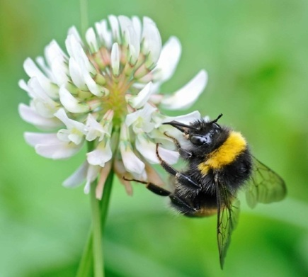
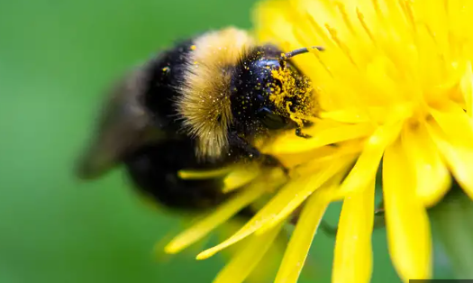
Екологічні зв’язки рослин і комах у природних екосистемах та агроекосистемах
До участі у Всеукраїнському інтерактивному конкурсі «МАН–Юніор Дослідник»
Номінвцією «Еколог-Юніор»
Учасник:
Сидорчук Кіра Олександрівна , учениця 8-Б класу Іванівського ліцею №1 Іванівської селищної ради Херсонської області
Науковий керівник: Пантелей Г.Г.,учитель ЗЗСО

Slide 2
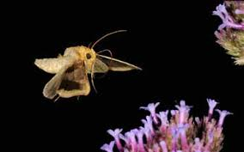
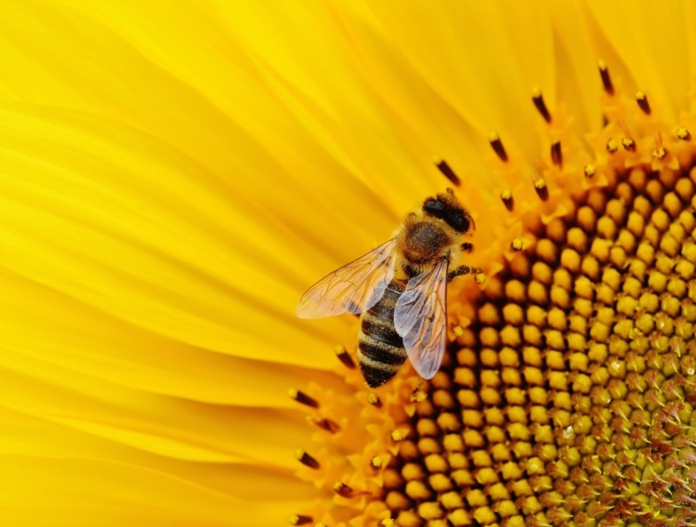
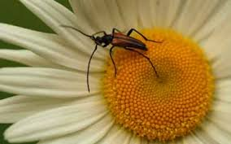
Актуальність теми
Тема дослідження є актуальною, оскільки комахи відіграють ключову роль у запиленні рослин, підтриманні біорізноманіття та функціонуванні екосистем. Зміни в агроекосистемах та антропогенний вплив можуть порушувати ці взаємозв’язки.

Slide 3
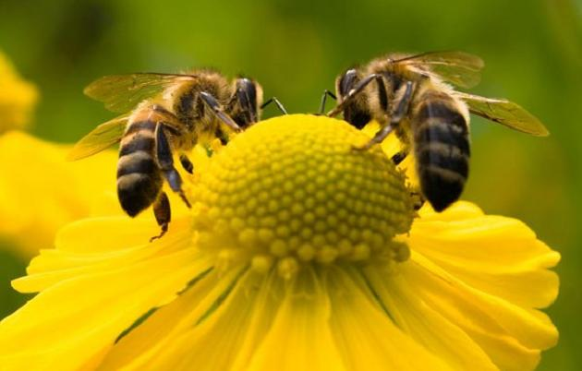
Мета дослідження
Дослідити екологічні зв’язки між рослинами і комахами у природних екосистемах та агроекосистемах.
Завдання дослідження
Вивчити джерела інформації та провести польові спостереження
Вивчити види комах, що відвідують рослини
Порівняти взаємодії у природній та агроекосистемі
Визначити екологічне значення комах для рослин

Slide 4
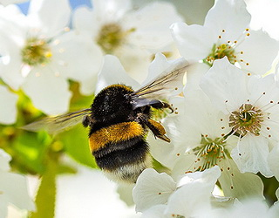
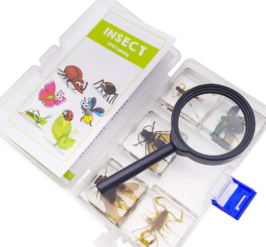
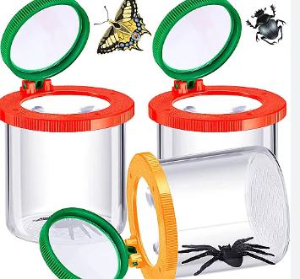
Об’єкт і предмет дослідження
Об’єкт: рослини та комахи місцевих екосистем.
Предмет: їхні екологічні взаємозв’язки (запилення, живлення, симбіоз).
Методи дослідження
Польові спостереження
Аналіз літературних джерел
Порівняльний аналіз
Фотофіксація
Підрахунок комах на рослинах

Slide 5
Місце та умови дослідження
Спостереження проводились у природній екосистемі (парк) та
агроекосистемі (сад, город)
Спостереження у штучній екосистемі парку
які рослини спостерігали | які комахи їх відвідують | роль комах (запилювачі, фітофаги
липа | бджоли, джмелі, мухи-журчалки | запилення
кульбаба | бджоли, метелики, жуки | запилення

Slide 6
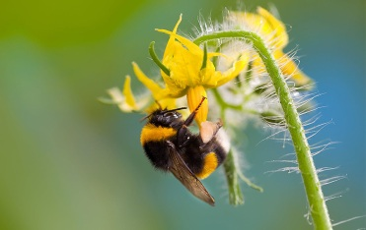
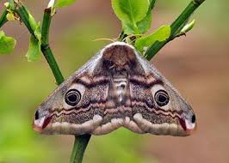
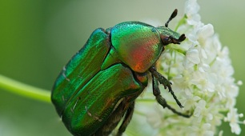
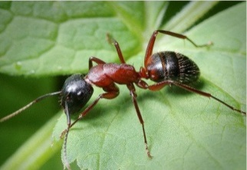
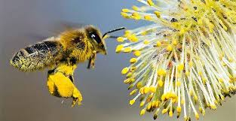
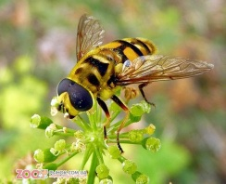
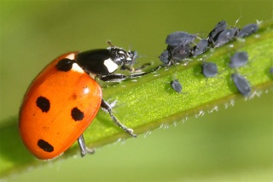
Приклади комах, які часто трапляються у парках
У паркових екосистемах рослини і комахи утворюють екологічні взаємозв’язки, серед яких найважливіші
джмелі
запилення — комахи переносять пилок між квітами;
фітофагія — деякі комахи живляться листям або соками рослин;
хижацтво — хижі комахи (наприклад, сонечка) знищують шкідників.
метелики
жуки
мурахи
мухи-журчалки
сонечка
бджоли

Slide 7
Спостереження в агроекосистемі – городня ділянка
культурні рослини | корисні комахи | шкідники
огірок | бджоли джмелі | Личинки метеликів (гусениці) багато видів - небезпечні сільськогосподарські шкідники. Вони знищують врожай, об'їдаючи листя та плоди
капуста | метелики | американський білий метелик, лучний метелик чи білан капустяний.

Slide 8
Порівняння взаємодій рослин і комах у різних екосистемах
Екосистема | Різноманіття комах | Типи взаємодії
природна | більше видів | запилення, симбіоз
агроекосистема | менше | запилення, шкідництво
Стійкість екосистеми | висока | залежить від діяльності людини
Природні екосистеми характеризуються більшим біорізноманіттям і стабільністю взаємозв’язків.

Slide 9
Власні польові спостереження
Польові спостереження за взаємодією рослин і комах
Спостереження проводилися у природній екосистемі та на присадибній агроекосистемі
Рослина | Комаха | Тип взаємодії
конюшина | джміль | запилення
соняшник | бджола | запилення
Капуста білокачанна | метелик білан капустяний | живлення
У ході польових досліджень зафіксовано понад 18 видів комах у природній екосистемі та 10 видів в агроекосистемі. Серед комах природної екосистеми переважали запилювачі (бджоли, джмелі, метелики), які активно відвідували квіткові рослини. Під час спостережень встановлено, що кількість комах-запилювачів у природному середовищі була приблизно на 40–50 % більшою, ніж у штучній агроекосистемі.

Slide 10
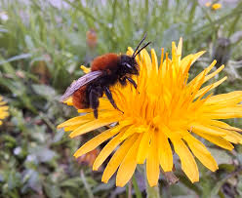
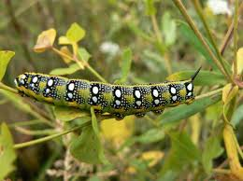
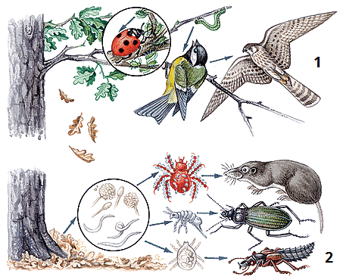
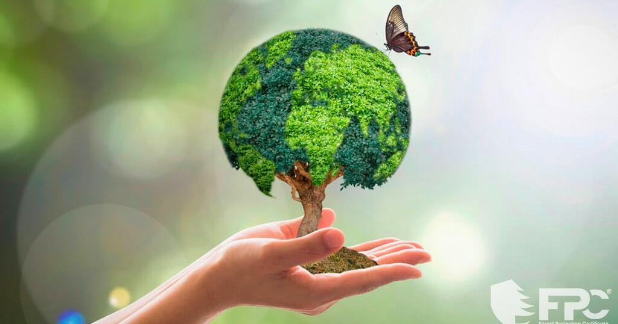
Екологічне значення комах
запилення рослин
підтримання біорізноманіття
формування трофічних ланцюгів
стабільність екосистем

Slide 11
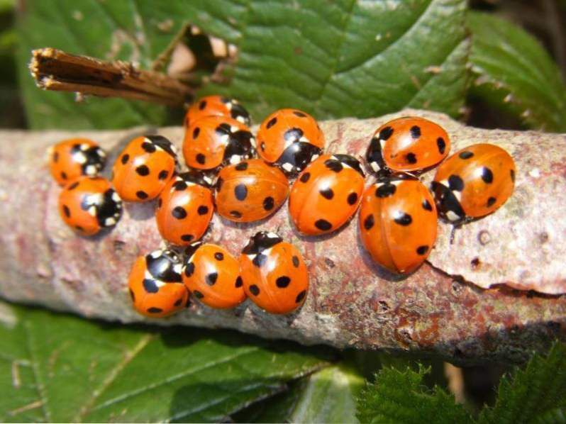
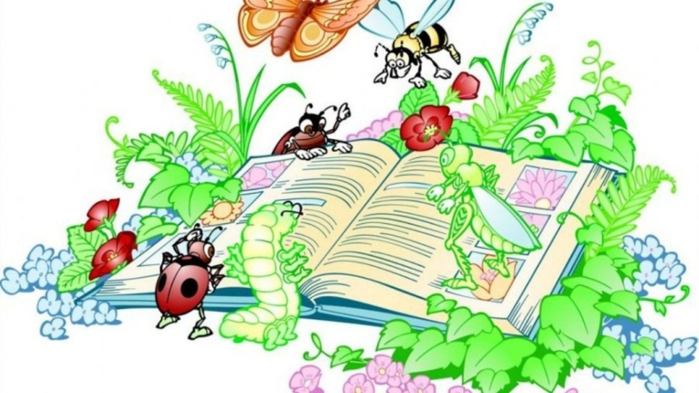
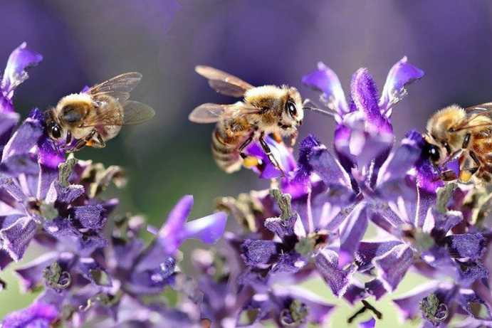
Практичне значення дослідження
результати дослідження допомагають зрозуміти роль комах у природі;
сприяють екологічному вихованню молоді;
можуть використовуватись для охорони запилювачів.

Slide 12
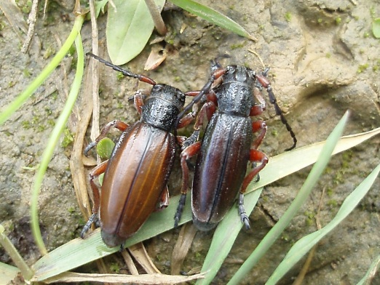
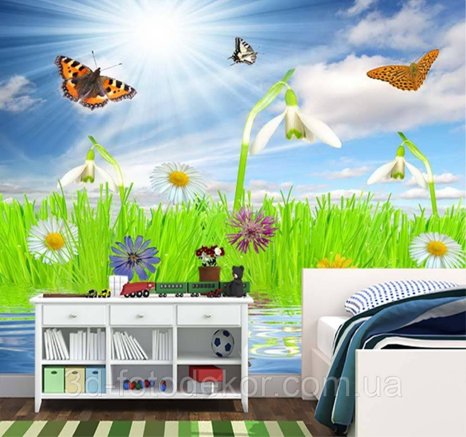
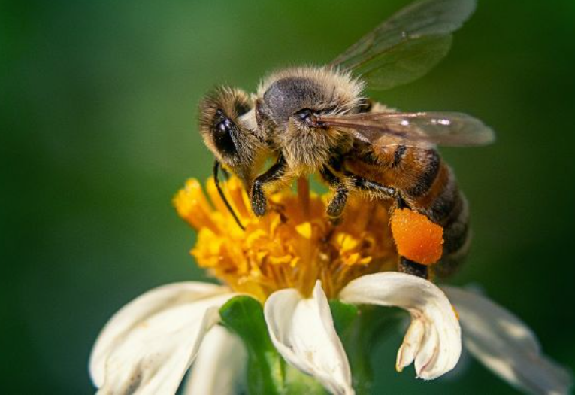
Висновки
У природних екосистемах різноманіття комах значно вище.
Більшість взаємозв’язків між рослинами і комахами пов’язані із запиленням.
Агроекосистеми мають менше видів комах через антропогенний вплив.
Збереження комах є важливою умовою стабільності екосистем.

Slide 13
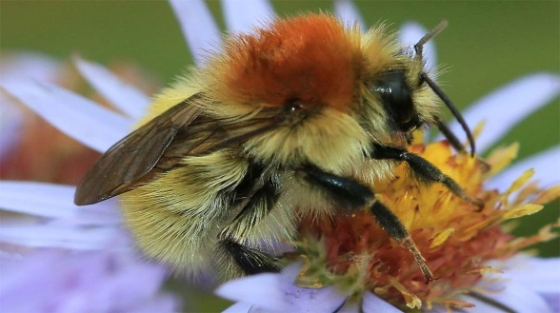
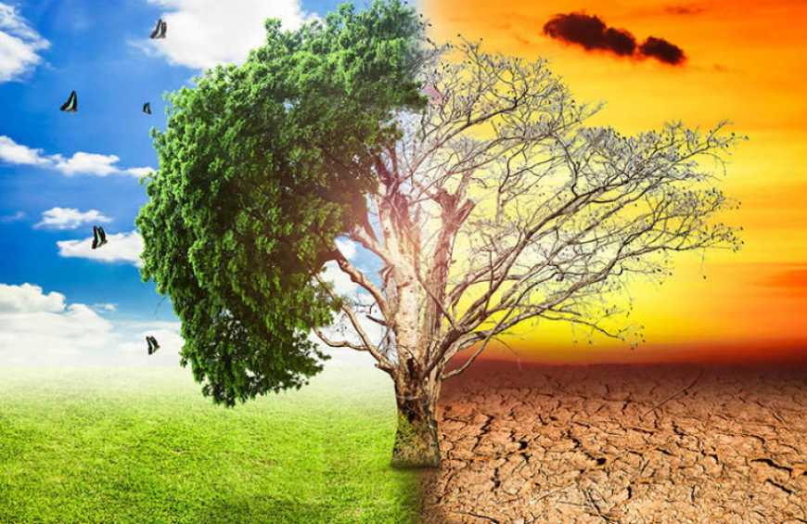
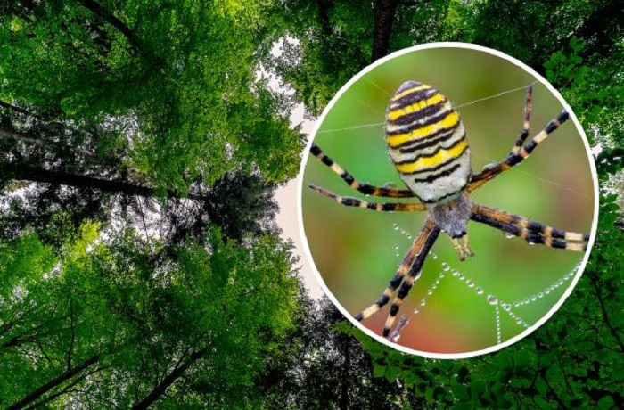
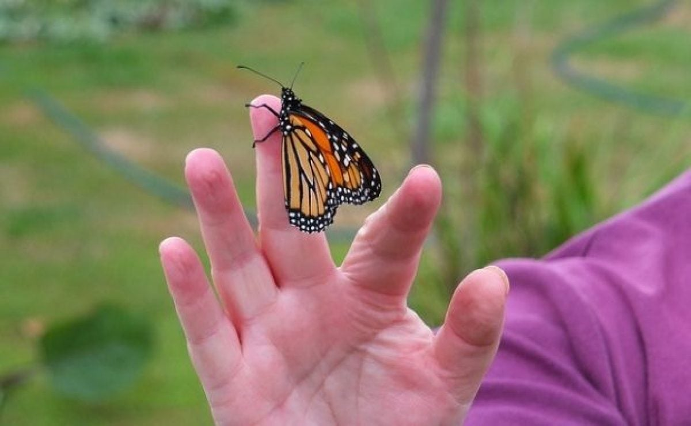
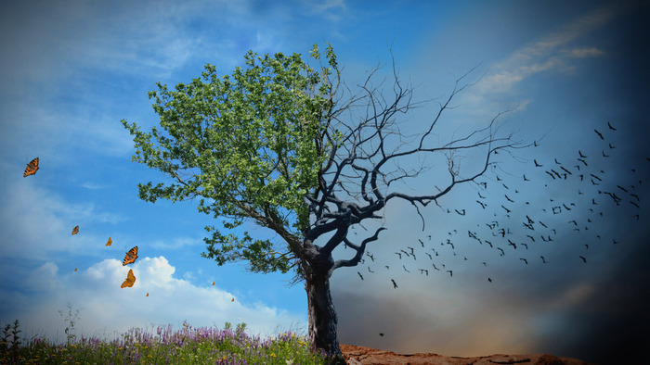
Перспективи дослідження
Подальше вивчення впливу змін клімату та діяльності людини на взаємодію рослин і комах.

Slide 14
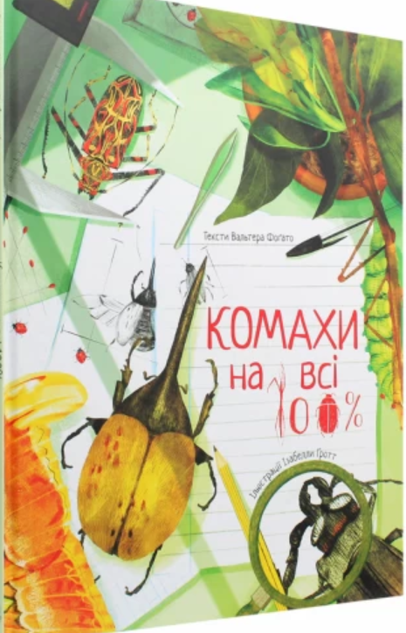
Використані джерела
1.https://uk.wikipedia.org/wiki/
2.https://uk.wikipedia.org/wiki/
3.https://www.zoology.dp.ua/wp-content/downloads/pahomov/PA_10_05.pdf
4.https://www.miyklas.com.ua/p/biologiya/9-klas/nadorganizmovi-biologichni-sistemi-377635/trofichni-lantciugi-377459/re-99665ba1-ea4e-4d4a-a690-e56cdce9f40d

